Slide 1
Progetto ARE
Anno accademico 2015/2016, secondo semestre
Andrea marras, francesca cella

Slide 2
Schema dei collegamenti
Realizzato tramite software fritzing

Slide 3
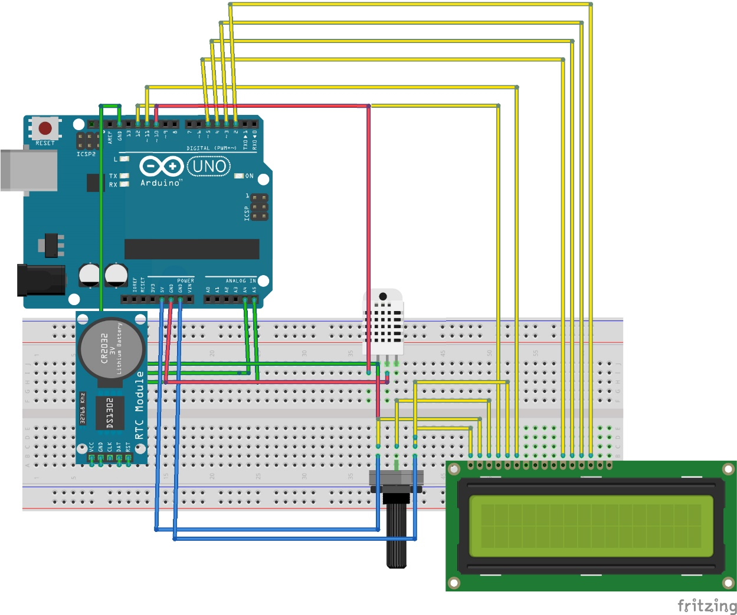
Schema collegamenti breadboard
Componenti:
Scheda Arduino R3
Sensore RTC per data e ora
Sonda DHT11
Display LCD con potenziometro

Slide 4
Codice
Codice c++ necessario per programmare la scheda, sviluppato con ide arduino

Slide 5
Direttive di preprocessing
#include <RTClib.h>
#include <dht11.h>
#include <LiquidCrystal.h>
#include <Wire.h>
#define DHT11_PIN 10
#define RTC_PIN 6
Inclusione delle librerie per l’utilizzo delle funzioni necessarie alla comunicazione tra la scheda e i componenti.
Definizione di tre costanti: indicano il numero del pin al quale sono collegati i dispositivi

Slide 6
Dichiarazione e inizializzazione variabili
LiquidCrystal lcd(12, 11, 5, 4, 3, 2);
dht11 DHT;
RTC_DS1307 RTC;
char buffer1[20];
char buffer2[20];

Slide 7
Funzione setup()
void setup() {
lcd.begin(16, 2);
Wire.begin();
RTC.begin();
if (! RTC.isrunning()) {
RTC.adjust(DateTime(__DATE__, __TIME__));
}
}
La funzione è necessaria per settare la scheda e i relativi componenti

Slide 8
Funzione loop()
int chk=DHT.read(DHT11_PIN);
lcd.setCursor(0, 0);
lcd.print("Umid: ");
lcd.print(DHT.humidity,1);
lcd.print("%");
lcd.setCursor(0, 1);
lcd.print("Temp: ");
lcd.print(DHT.temperature,1);
lcd.print(" gradi");
delay(3000);
Stampa della temperatura e della percentuale di umidità su diplay LCD

Slide 9
Funzione loop()
RTC_DS1307 RTC;
DateTime now = RTC.now();
lcd.setCursor(0,0);
lcd.print("Data: ");
sprintf(buffer1, "%d/%d/%d",now.day(),now.month(),now.year());
lcd.print(buffer1);
lcd.setCursor(0,1);
lcd.print("Ora: ");
sprintf(buffer2, "%d:%d:%d", now.hour(), now.minute(), now.second());
lcd.print(buffer2);
delay(3000);
Lettura e stampa della data e dell’ora su display LCD

